Slide 1
ПРОЕКТ БЮДЖЕТА
Иннокентьевского сельского поселения на 2025 г. и
плановый период 2026-2027 гг.
БЮДЖЕТ ДЛЯ ГРАЖДАН

Slide 2
Иннокентьевское сельское поселение Николаевского муниципального района Хабаровского края
Проект бюджета Иннокентьевского сельского поселения
на 2025 г. и плановый период 2026-2027 гг.
Цель создания: Ознакомление граждан с основными положениями Бюджета Иннокентьевского сельского поселения на 2025 год и плановый период 2026 и 2027 гг.
Структура отчета:
Вводная часть стр. 3-12;
Сбалансированность бюджета поселения стр. 13;
Доходы бюджета поселения стр. 14-20;
Расходы бюджета поселения стр. 21-27;
Заключительная часть стр. 28.
2

Slide 3
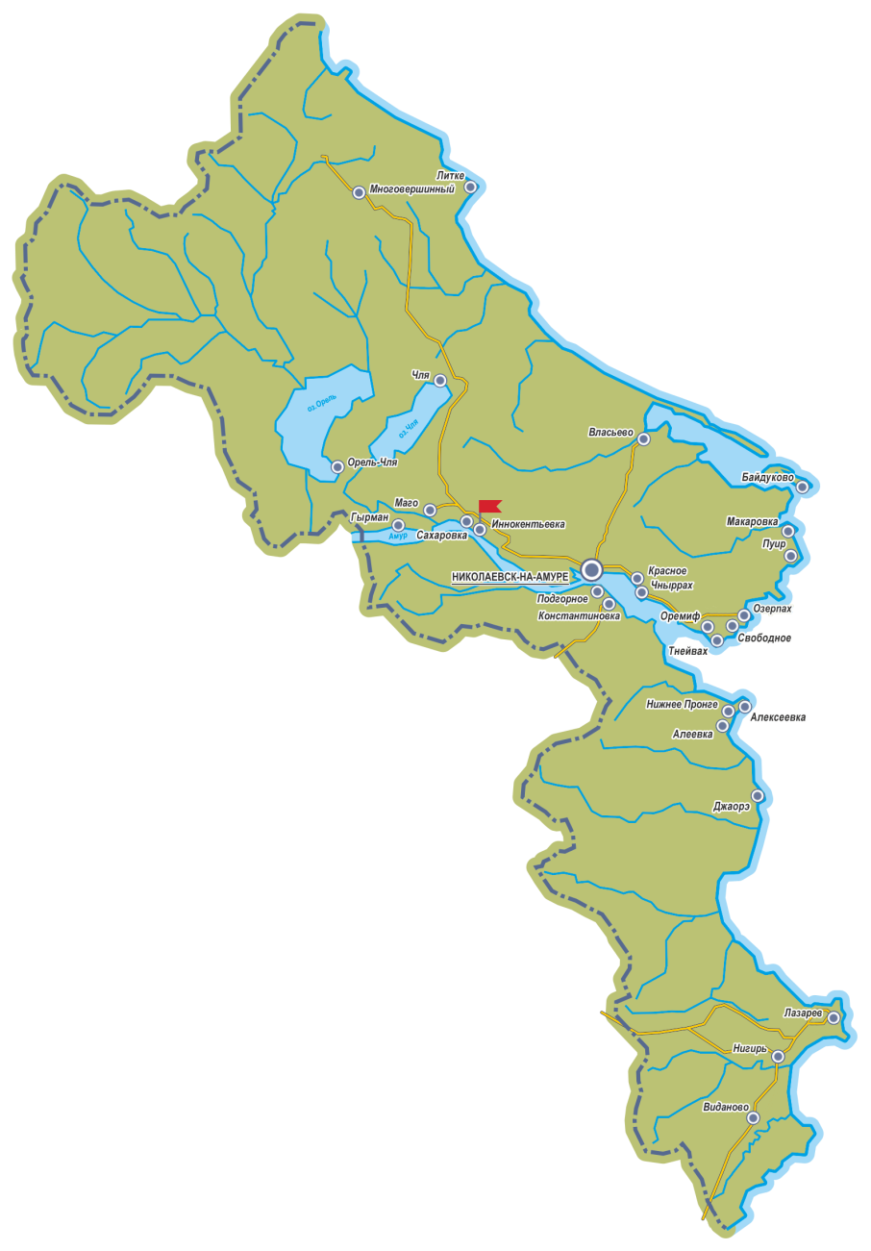
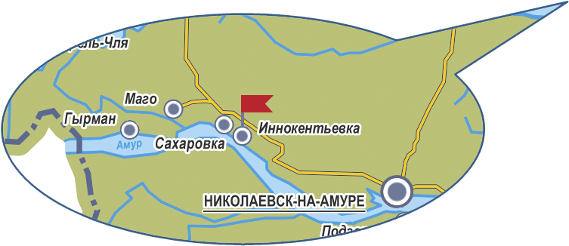
Иннокентьевское сельское поселение Николаевского муниципального района Хабаровского края
Иннокентьевское сельское поселение
Население (на 01.01.2024 г.)
418 человек
Территория
3,19 км²
2 сельских населённых пункта:
село Иннокентьевка
село Сахаровка
3

Slide 4
Иннокентьевское сельское поселение Николаевского муниципального района Хабаровского края
Об администрации Иннокентьевского сельского
поселения Николаевского муниципального района
Администрация
сельского поселения – орган исполнительной власти, осуществляющий исполнительно-распорядительные функции на территории сельского поселения
Контактная информация
Глава сельского поселения | Моисеенко Ирина Александровна
Адрес | 682440 | с. Иннокентьевка ул. Набережная, д. 15
Телефон, факс | 8(42135)37-2-15
Адрес электронной почты | innok-2014@mail.ru
Режим работы | Пн-Чт: с 9:00 до 13:00, с 14:00 до 17:15 Пт: с 9:00 до 15:00
4

Slide 5
Иннокентьевское сельское поселение Николаевского муниципального района Хабаровского края
Приветственное слово главы поселения
Уважаемые жители
Иннокентьевского сельского поселения !
В соответствии с Бюджетным посланием Президента Российской Федерации Федеральному Собранию Российской Федерации от 01 декабря 2016 года, в целях реализации принципа прозрачности (открытости) и обеспечения полного и достоверного информирования граждан (заинтересованных пользователей) о бюджетном процессе в муниципальных образованиях, для привлечения большего количества граждан к участию в обсуждении вопросов формирования бюджета разработана и опубликована настоящая брошюра – "Бюджет для граждан".
«Бюджет для граждан» – это документ, представленный в виде аналитического материала. Он разрабатывается и публикуется в открытом доступе финансовым органом соответствующего муниципального образования. Его основная цель – предоставление гражданам актуальной информации о бюджете и отчете, о его
исполнении информации о бюджете и отчете, о его исполнении в объективной, доступной и простой для понимания форме. «Бюджет для граждан» предназначен, прежде всего, для жителей поселения, не обладающих специальными знаниями в сфере бюджетного законодательства. Информация, размещаемая в разделе «Бюджет для граждан», в доступной форме знакомит граждан с основными целями, задачами и приоритетными направлениями бюджетной политики, с основными характеристиками бюджета и результатами его исполнения
Глава Иннокентьевского сельского поселения
И.А. Моисеенко
5

Slide 6
Иннокентьевское сельское поселение Николаевского муниципального района Хабаровского края
Структура органов местного самоуправления
Иннокентьевского сельского поселения
Глава
Иннокентьевского
сельского поселения
Моисеенко Ирина Александровна
Представительный орган муниципального образования –
Совет депутатов Иннокентьевского сельского поселения Николаевского муниципального района
Исполнительно-распорядительный орган муниципального образования –
Администрация
Иннокентьевского сельского поселения Николаевского муниципального района
6

Slide 7
СОСТАВ ДЕПУТАТОВ СОВЕТА ДЕПУТАТОВ ИННОКЕНТЬЕВСКОГО СЕЛЬСКОГО ПОСЕЛЕНИЯ НИКОЛАЕВСКОГО МУНИЦИПАЛЬНОГО РАЙОНА ХАБАРОВСКОГО КРАЯ
1. Минжулин Владимир Петрович
2. Протас Александр Александрович
3. Дайнеко Фатима Сергеевна
4. Швецов Сергей Николаевич
5. Калистрат Михаил Витальевич
6. Корниенко Яков Олегович
7. Куц Алина Александровна
7

Slide 8
Иннокентьевское сельское поселение Николаевского муниципального района Хабаровского края
Бюджетная система Российской Федерации
Бюджетная система представляет собой совокупность отношений, возникающих между различными субъектами в процессе формирования доходов и осуществления расходов бюджетов всех уровней системы, осуществления государственных и муниципальных заимствований, регулирования государственного и муниципального долга, составления и рассмотрения проектов бюджетов системы, их утверждения и исполнения, контроля за их исполнением.
Уровни бюджетной системы Российской Федерации
федеральный бюджет
бюджеты субъектов РФ
местные бюджеты
бюджеты
муниципальных районов
бюджеты
городских поселений
бюджеты
сельских поселений
8

Slide 9
Иннокентьевское сельское поселение Николаевского муниципального района Хабаровского края
Основные понятия
Бюдже́т (от старонормандского bougette – мешок с деньгами) – смета доходов и расходов государства.
Бюджет сельского поселения – форма образования и расходования денежных средств, предназначенных для финансового обеспечения задач и функций поселения.
Доходы бюджета сельского поселения – поступающие в бюджет поселения денежные средства.
Расходы бюджета сельского поселения – выплачиваемые из бюджета поселения денежные средства.
Дефицит бюджета – превышение расходов над доходами. Источники покрытия дефицита бюджета: использование имеющихся остатков, долговой займ.
Профицит бюджета – превышение доходов над расходами. Варианты использования: накопление остатков, погашение долга.
Межбюджетные трансферты – денежные средства, перечисляемые из одного бюджета другому.
Виды межбюджетных трансфертов:
Субвенции – трансферты, предоставляемые на финансирование переданных другим публично-правовым образованиям полномочий (аналогия в семейном бюджете: вы даете своему ребенку деньги и посылаете его в магазин купить продукты по списку).
Субсидии – трансферты, предоставляемые на условиях долевого софинансирование расходов других бюджетов (аналогия в семейном бюджете: вы добавляете свои деньги к «карманным» деньгам ребенка для определенной покупки).
Дотации – трансферты, предоставляемые без определения конкретной цели их использования (аналогия в семейном бюджете: вы даете своему ребенку «карманные» деньги).
Иные межбюджетные трансферты
трансферты, предоставляемые на условиях определенных сторонами (аналогия в семейном бюджете: вы даете своему ребенку деньги на определенных условиях);
трансферты, предоставляемые на выравнивание бюджетной обеспеченности без определения конкретной цели их использования (аналогия в семейном бюджете: вы содержите своего ребенка).
9

Slide 10
Иннокентьевское сельское поселение Николаевского муниципального района Хабаровского края
Межбюджетные отношения
Из бюджета Николаевского района:
дотации на выравнивание бюджетной обеспеченнос-ти поселений;
иные межбюджетные трансферты, передавае-мые бюджетам поселений из бюджетов муниципаль-ных районов на осущест-вление части полномочий по решению вопросов местного значения в соот-ветствии с заключенными соглашениями;
прочие межбюджетные трансферты.
Из бюджета Хабаровского края:
дотации бюджетам поселений на выравнива-ние бюджетной обеспечен-ности за счет средств крае-вого бюджета;
субвенции.
субсидии
межбюджетные трансферты
Иные межбюджетные трансферты, передаваемые бюджету Николаевского района на осуществление части полномочий по решению вопросов местного значения в соответствии с заключенными соглашениями.
10

Slide 11
Иннокентьевское сельское поселение Николаевского муниципального района Хабаровского края
Этапы составления и утверждения бюджета
Составление проекта бюджета
Рассмотрение проекта бюджета
Утверждение проекта бюджета
Работа по составлению проекта бюджета сельского поселения начинается за 6 месяцев до начала очередного финансового года. Администрация сельского поселения утверждает перечень мероприятий по разработке проекта бюджета, определяет ответственных исполнителей и сроки исполнения.
Непосредственное составление проекта бюджета осуществляет финансовое управление администрации Николаевского муниципального района.
Сформированный проект бюджета Глава администрации сельского поселения вносит на рассмотрение Совета депутатов не позднее 15 ноября текущего финансового года.
Совет депутатов направляет проект бюджета в постоянную бюджетную комиссию Совета депутатов для заключения о соответствии представленных документов и материалов Положению о бюджетном процессе сельского поселения.
Совет депутатов рассматривает проект решения о бюджете в одном чтении.
Проект бюджета утверждается Советом депутатов сельского поселения в форме решения о бюджете.
Принятое решение о бюджете подлежит официальному опубликованию (обнародованию) в Вестнике сельского поселения и на официальном сайте администрации.
11

Slide 12
Иннокентьевское сельское поселение Николаевского муниципального района Хабаровского края
Участие жителей поселения в обсуждении бюджета
Составление проекта бюджета
Внесение предложений по бюджету на Публичные слушания
Регистрация перед началом проведения и участие в Публичных слушаниях
12

Slide 13
Иннокентьевское сельское поселение Николаевского муниципального района Хабаровского края
Сбалансированность бюджета
Дефицит
или
Профицит
Расходы > Доходы
Доходы
-
Расходы
=
Расходы < Доходы
2025 год
2026 год
Доходы
10788,836 тыс.руб.
2027 год
Доходы
9366,905
тыс.руб.
Расходы
10788,836 тыс.руб.
Доходы
10928,077
тыс.руб.
Расходы
9366,905
тыс.руб.
Дефицит
0,000
тыс.руб.
Расходы
10928,077
тыс.руб.
Дефицит
0,000
тыс.руб.
Дефицит
0,000
тыс.руб.
Принцип формирования и исполнения бюджета, который состоит в равновесии бюджетных расходов и источников их финансирования, называется сбалансированностью бюджета.
Этот принцип даже при наличии бюджетного дефицита помогает удерживать баланс между объемом расходов и величиной бюджетных поступлений.
Источник покрытия дефицита бюджета – остатки средств бюджета предыдущего периода.
13

Slide 14
Иннокентьевское сельское поселение Николаевского муниципального района Хабаровского края
ДОХОДЫ БЮДЖЕТА
ПОСЕЛЕНИЯ

Slide 15
Иннокентьевское сельское поселение Николаевского муниципального района Хабаровского края
Структура доходов бюджета поселения
Налоговые доходы
Неналоговые доходы
Безвозмездные поступления
Поступления от уплаты налогов, установленных Налоговым кодексом РФ:
налог на доходы физических лиц;
акцизы;
налог , взимаемый в связи с применением упрощенной системой налогообложения;
единый сельскохозяйственный налог;
налог на имущество физических лиц;
транспортный налог;
земельный налог;
государственная пошлина.
Платежи, установленные законодательством РФ:
дотации из бюджета Николаевского муниципального района и бюджета Хабаровского края;
Субвенции или субсидии из федерального бюджета и (или) из бюджета Хабаровского края;
иные межбюджетные трансферты из других бюджетов бюджетной системы Российской Федерации;
безвозмездные поступления от физических и юридических лиц, в том числе добровольные пожертвования.
15

Slide 16
Иннокентьевское сельское поселение Николаевского муниципального района Хабаровского края
Налоговые и неналоговые источники доходов
бюджета поселения
тыс.руб.
№ п/п | Наименование | 2025 год | 2026 Год | 2027 год
 | Налоговые и неналоговые доходы всего | 4488,065 | 3065,294 | 4625,586
1 | Налоговые доходы из них: | 4488,065 | 3065,294 | 4625,586
1.1 | НДФЛ | 383,220 | 406,213 | 426,524
1.2 | Доходы от уплаты акцизов | 708,172 | 751,744 | 785,891
1.3 | Единый сельскохозяйственный налог | 2700,000 | 1200,000 | 2700,000
1.4 | Налог на имущество физических лиц | 51,809 | 53,363 | 55,498
1.5 | Транспортный налог | 607,364 | 616,474 | 620,173
1.6 | Земельный налог | 35,000 | 35,000 | 35,000
1.7 | Госпошлина | 2,500 | 2,500 | 2,500
2 | Неналоговые доходы | 0 | 0 | 0
16

Slide 17
Иннокентьевское сельское поселение Николаевского муниципального района Хабаровского края
Структура налоговых доходов бюджета поселения
на 2025 г. и плановый период 2026-2027 гг.
тыс.руб.
 | НДФЛ
 | Доход от уплаты акцизов
 | Налог, взимаемый в связи с применением упрощенной системы налогообложения
 | ЕСХН
 | Налог на имущество физических лиц
 | Транспортный налог
 | Земельный налог
 | Госпошлина
17

Slide 18
Иннокентьевское сельское поселение Николаевского муниципального района Хабаровского края
Безвозмездные поступления в доход бюджета поселения
тыс.руб.
№ п/п | Наименование | 2025 год | 2026 год | 2027 год
 | Безвозмездные поступления всего | 6300,771 | 6301,611 | 6302,491
1 | Дотации бюджетам поселений на выравнивание бюджетной обеспеченности из них: | 20,490 | 21,330 | 22,210
1.1 | Дотации на выравнивание бюджетной обеспеченности за счет средств краевого бюджета | 20,490 | 21,330 | 22,210
2 | Субвенции бюджетам субъектов РФ и муниципальных образований из них: | 133,468 | 133,468 | 133,468
2.1 | Субвенции бюджетам поселений на государственную регистрацию актов гражданского состояния | 15,628 | 15,628 | 15,628
2.2 | Субвенции бюджетам на осуществление первичного воинского учета на территориях, где отсутствуют военные комиссариаты | 117,840 | 117,840 | 117,840
3 | Прочие межбюджетные трансферты, передаваемые бюджетам сельских поселений | 6146,813 | 6146,813 | 6146,813
18

Slide 19
Иннокентьевское сельское поселение Николаевского муниципального района Хабаровского края
Структура безвозмездных поступлений в бюджет
поселения на 2025 г. и плановый период 2026-2027 гг.
тыс.руб.
 | Дотации
 | Субвенции
 | Прочие трансферты
19

Slide 20
Иннокентьевское сельское поселение Николаевского муниципального района Хабаровского края
Структура доходов бюджета поселения
на 2025 г. и плановый период 2026-2027 гг.
тыс.руб.
 | Налоговые доходы
 | Безвозмездные поступления
20

Slide 21
Иннокентьевское сельское поселение Николаевского муниципального района Хабаровского края
РАСХОДЫ БЮДЖЕТА
ПОСЕЛЕНИЯ

Slide 22
Иннокентьевское сельское поселение Николаевского муниципального района Хабаровского края
Классификация расходов бюджета поселения
по разделам
Национальная безопасность и правоохра-нительная деятельность
Общегосудар-ственные вопросы
Национальная оборона
Национальная экономика
Жилищно-коммунальное хозяйство
Культура, кинемато-графия
Социальная политика
Физическая культура и спорт
Каждый из разделов классификации имеет перечень подразделов, которые отражают основные направления реализации соответствующей функции
Например, в составе раздела «Жилищно-коммунальное хозяйство», в том числе, выделяются:
жилищное хозяйство;
коммунальное хозяйство;
благоустройство;
другие вопросы в области жилищно-коммунального хозяйства.
Полный перечень разделов и подразделов классификации расходов бюджетов приведен в статье 21 Бюджетного кодекса Российской Федерации.
22

Slide 23
Иннокентьевское сельское поселение Николаевского муниципального района Хабаровского края
Структура расходов бюджета поселения по разделам
и подразделам функциональной классификации
тыс.руб.
Раздел, подраздел | Наименование | Проект Решения Совета депутатов Иннокентьевского сельского поселения Николаевского муниципального района Хабаровского края
 |  | 2025 год | 2026 год | 2027 год
 | РАСХОДЫ ВСЕГО | 10788,836 | 9366,905 | 10928,077
 | Условно утвержденные расходы | 0,000 | 231,000 | 540,000
0100 | Общегосударственные вопросы | 8155,086 | 6791,340 | 7805,666
0102 | Функционирование высшего должностного лица органа местного самоуправления | 1016,747 | 1016,747 | 1016,747
0104 | Функционирование местных администраций | 7030,157 | 5666,411 | 6730,919
0106 | Обеспечение деятельности финансовых, налоговых и таможенных органов и органов финансового надзора | 50,182 | 50,182 | 0,000
0107 | Обеспечение проведение выборов | 0,000 | 0,000 | 0,000
0111 | Резервные фонды | 3,000 | 3,000 | 3,000
0113 | Другие общегосударственные вопросы | 55,000 | 55,000 | 55,000
0200 | Национальная оборона | 117,840 | 117,840 | 117,840
0203 | Мобилизационная и вневойсковая подготовка | 117,840 | 117,840 | 117,840
23

Slide 24
Иннокентьевское сельское поселение Николаевского муниципального района Хабаровского края
Структура расходов бюджета поселения по разделам
и подразделам функциональной классификации
тыс.руб.
Раздел, подраздел | Наименование | Проект Решения Совета депутатов Иннокентьевского сельского поселения Николаевского муниципального района Хабаровского края
 |  | 2025 год | 2026 год | 2027 год
0300 | Национальная безопасность и правоохранительная деятельность | 213,628 | 326,628 | 326,628
0304 | Органы юстиции | 15,628 | 15,628 | 15,628
0310 | Обеспечение пожарной безопасности | 198,000 | 311,000 | 311,000
0400 | Национальная экономика | 1315,536 | 1368,218 | 1406,064
0409 | Дорожное хозяйство (дорожные фонды) | 1315,536 | 1368,218 | 1406,064
0500 | Жилищно-коммунальное хозяйство | 644,867 | 200,000 | 400,000
0503 | Благоустройство | 644,867 | 200,000 | 400,000
0700 | Образование | 30,000 | 20,000 | 20,000
0705 | Профессиональная подготовка, переподготовка и повышение квалификации | 30,000 | 20,000 | 20,000
1000 | Социальная политика | 276,879 | 276,879 | 276,879
1001 | Пенсионное обеспечение | 276,879 | 276,879 | 276,879
1100 | Физическая культура и спорт | 35,000 | 35,000 | 35,000
1102 | Массовый спорт | 35,000 | 35,000 | 35,000
тыс.руб.
24

Slide 25
Иннокентьевское сельское поселение Николаевского муниципального района Хабаровского края
Функциональная структура расходов
бюджета поселения
тыс.руб.
 | Национальная оборона
 | Общегосударственные расходы
 | Национальная безопасность и правоохранительная деятельность
 | Национальная экономика
 | Жилищно-коммунальное хозяйство
 | Образование
 | Социальная политика
 | Условно утвержденные расходы
25

Slide 26
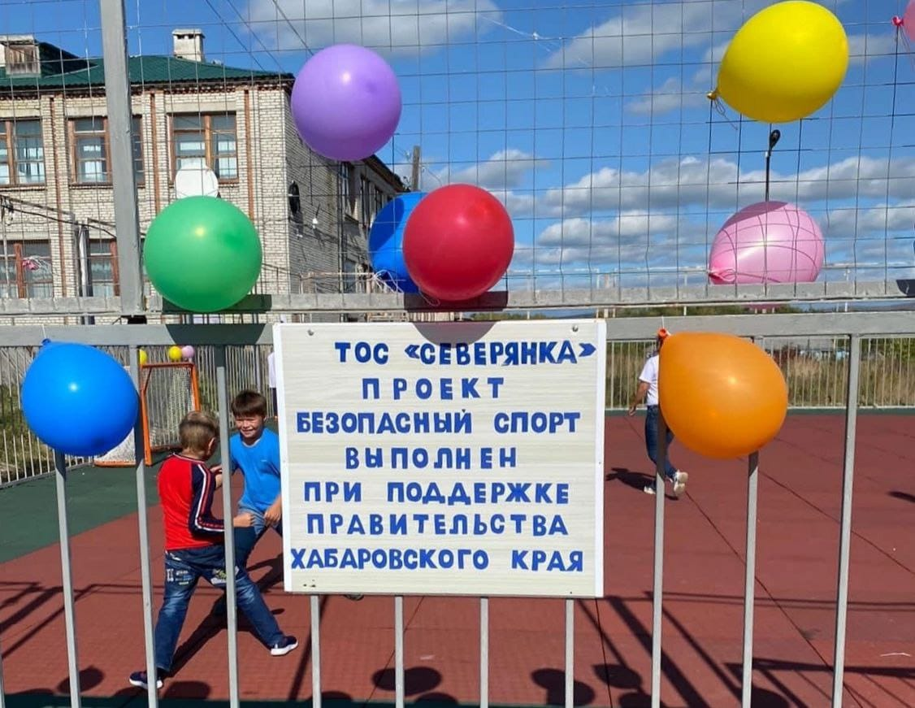
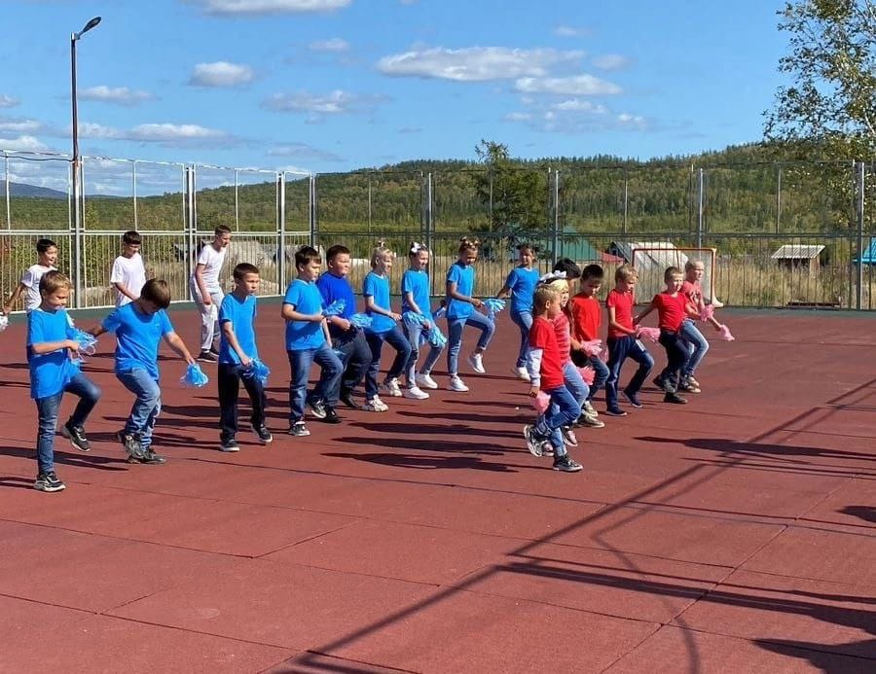
Иннокентьевское сельское поселение Николаевского муниципального района Хабаровского края
Приоритетные расходы поселения
Расходы на жилищно-коммунальное хозяйство
тыс.руб.
Наименование расходов | 2025 год | 2026 год | 2027 год
Благоустройство: Эксплуатация и модернизация спортивных детских площадок Мероприятия по реализации ТОС «Северянка», в рамках муниципальной программы Озеленение сельского поселения Уборка территорий на детских и спортивных площадках Благоустройство и модернизация территорий детских и спортивных площадок Организация и содержание мест захоронений, в рамках муниципальной программы Прочее благоустройство территории в рамках муниципальной программы | 73,967 0,000 0,000 50,000 208,310 80,000 232,590 | 75,000 - - 50,000 - 50,000 25,000 | 75,000 - - 50,000 100,000 50,000 125,000
ИТОГО | 644,867 | 200,000 | 400,000
26

Slide 27
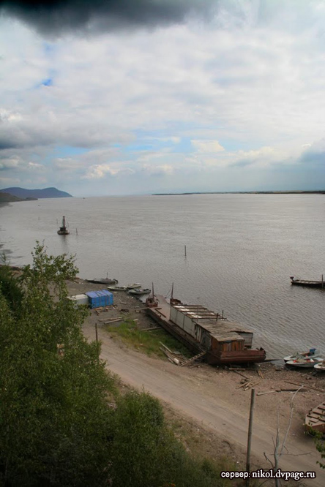
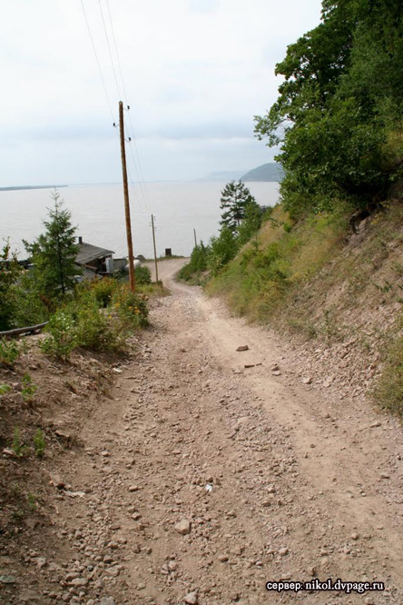
Иннокентьевское сельское поселение Николаевского муниципального района Хабаровского края
Приоритетные расходы поселения
Расходы на дорожное хозяйство
тыс.руб.
Наименование расходов | 2025 год | 2026 год | 2027 год
Дорожное хозяйство | 1315,536 | 1368,218 | 1406,064
Содержание автомобильных дорог местного значения в границах населенного пункта, и сооружений на них (в пределах дорожного фонда), в рамках муниципальной программы | 1315,536 | 1368,218 | 1406,064
27

Slide 28
Иннокентьевское сельское поселение Николаевского муниципального района Хабаровского края
Заключительная часть
Брошюра подготовлена финансовым управлением администрации Николаевского муниципального района на основании:
Бюджетного послания Президента Российской Федерации от 01 декабря 2016 года ;
Проекта Решения Совета депутатов Иннокентьевского сельского поселения Николаевского района «О бюджете Иннокентьевского сельского поселения на 2025 год и плановый период 2026 и 2027 годов».
Мы намерены совершенствовать работу по открытости бюджета, чтобы повысить эффективность распределения средств с учетом приоритетных потребностей населения и создания условий для активного участия жителей поселения в бюджетном процессе.
Ждем ваших пожеланий и предложений. Уверены, что Ваши предложения заслуживают самого пристального внимания. Надеемся на долгосрочное сотрудничество.
И.А. Моисеенко.
глава Иннокентьевского сельского поселения
28

